Slide 1
Djeca – biciklisti
PRAVO NA UPRAVLJANJE BICIKLOM

Slide 2
Pojmovi koje moraš poznavati
Promet je prijevoz ljudi, dobara i informacija s jednog mjesta na drugo.
Promet sačinjavaju:
Infrastruktura - ceste, željeznička pruga, aerodromi, luke...
Prometala - cestovna vozila, željeznička vozila, zrakoplovi, brodovi...
Sudionici – vozači, putnici, pješaci…

Slide 3
Sudionici u prometu
  osoba koja na bilo koji način sudjeluje na prometu na cesti (vozač, suvozač, pješak, putnik, vodič životinja, osoba koja izvodi radove na cesti).
Tko je vozač ?
  Osoba koja na vesti upravlja vozilom (automobilom, autobusom, teretnim automobilom, traktorom…)
Dakle, ti si vozač kada u prometu na cesti upravljaš biciklom.
Što je bicikl?
  Bicikl je vozilo koje ima najmanje dva kotača i koje se pokreće isključivo snagom vozača ili koje je opremljeno pedalama i pomoćnim električnim motorom čija najveća trajna snaga nije veća od 0,25 kW i koja se progresivno smanjuje do nule kad brzina dostigne 25 km/h, ili prije, ako vozač prestane pokretati pedale.

Slide 4
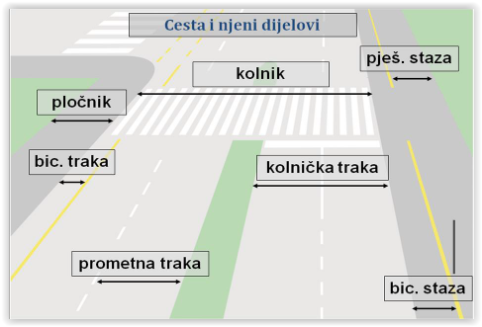
Što je kolnik?
  Dio cestovne površine namijenjen u prvom redu za promet vozila, s jednom prometnom trakom ili više prometnih traka.
Na kolniku je zabranjeno igranje vožnja koturaljkama ili romobilom, sanjkanje i slično!

Slide 5
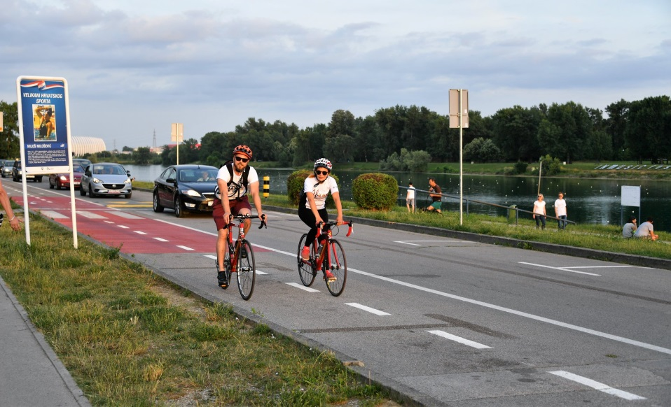
Što je prometna traka?
  Obilježeni ili neobilježeni uzdužni dio kolnika čija je širina dovoljna nesmetan promet jednog reda motornih vozila u jednom smjeru.
  Što je biciklistička staza?
  Izgrađena prometna površina namijenjena za promet bicikala koja je odvojena od kolnika i obilježena propisanim prometnim znakom.

Slide 6
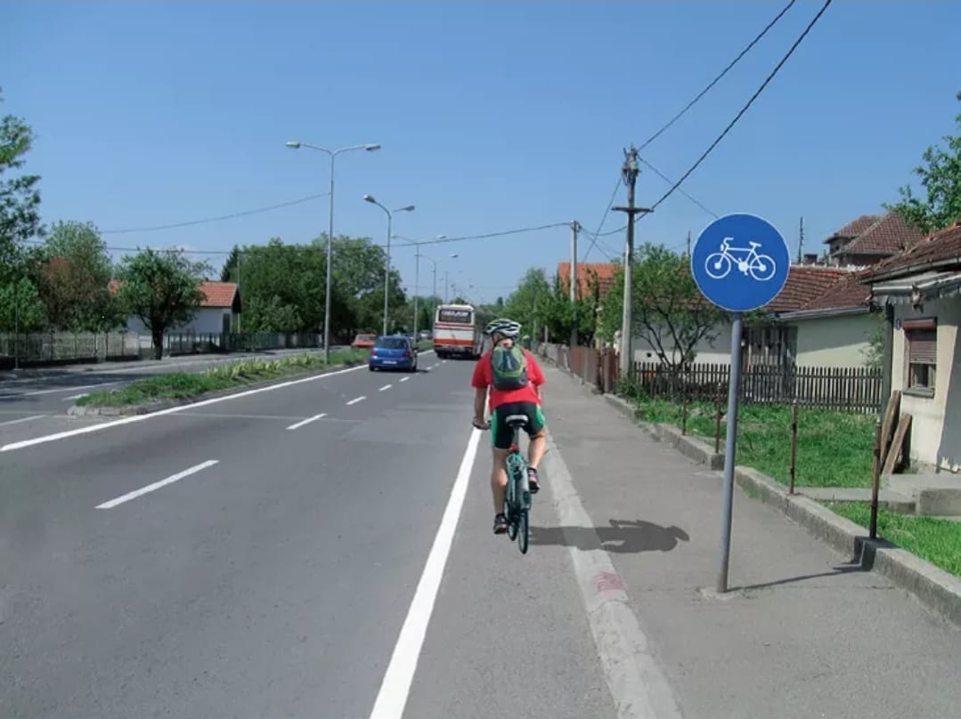
Što je biciklistička traka?
  Dio kolnika namijenjen za promet bicikala koji se prostire uzduž kolnika i koji je obilježen uzdužnom crtom na kolniku i propisanim prometnim znakom.
Kada voziš bicikl uvijek vozi biciklističkom stazom ili trakom ako ona postoji.
Tamo si sigurniji!

Slide 7
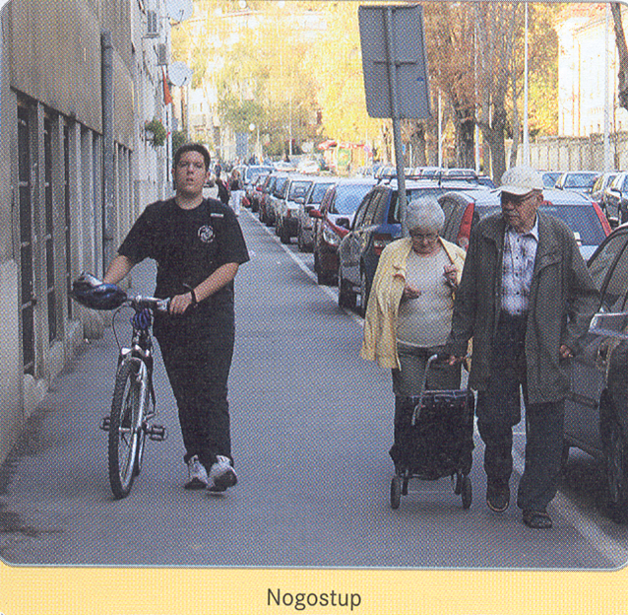
Što je nogostup?
  Posebno uređena prometna površina namijenjena za kretanje pješaka, koja nije u razini s kolnikom ceste ili je od kolnika odvojena na drugi način.
  Ne vozi bicikl na nogostupu!

Slide 8
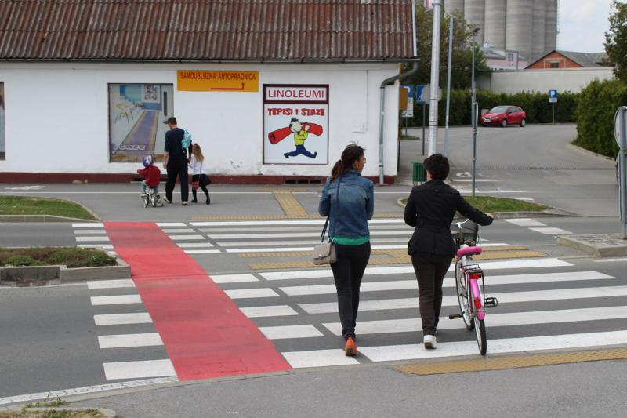
Što je obilježeni pješački prijelaz?
  Dio kolničke površine namijenjen za prelaženje pješaka preko kolnika, obilježen oznakama na kolniku i prometnim znakovima obavijesti.
Ne prelazi cestu po pješačkom prijelazu vozeći bicikl!

Slide 9
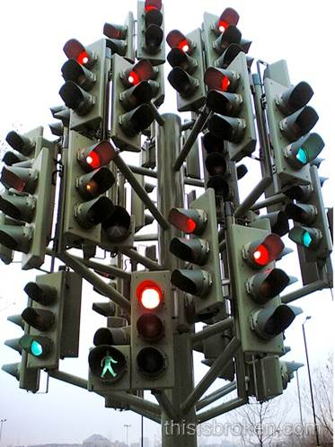
Promet – dobra ili loša pojava?
Ako se poštuju prometni propisi i prometna pravila
  dobra i poželjna
  služi ljudima i olakšava život

Slide 10
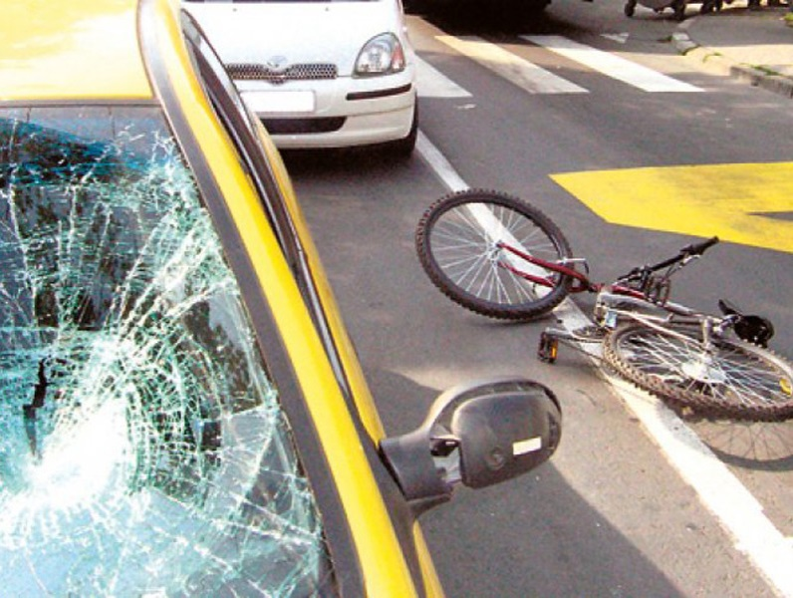
Posljedice nepoštivanja propisa
  SANKCIJE
      za prekršaje
      za kaznena djela
  PROMETNE NESREĆE
      imovinska šteta
      ljudski životi i ozlijede

Slide 11
Pravo na upravljanje biciklom
  Biciklom na cesti smije upravljati osoba koja je navršila 14 godina.
  Djeca s navršenih 9 godina koja su u školama osposobljena za upravljanje biciklom i za to im je izdana potvrda, smiju upravljati biciklom na cesti.
  Druga djeca s navršenih 9 godina u pratnji osobe starije od 16 godina.

Slide 12
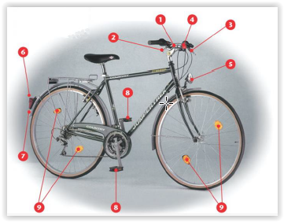
Dijelovi bicikla bitni za tvoju sigurnost
Osnovni dijelovi bicikla bitni za tvoju sigurnost su:
1. upravljač,
2. ručna kočnica za prednji kotač,
3. ručna kočnica za stražnji kotač,
4. zvono,
5. prednje svjetlo za osvjetljavanje ceste bijele boje,
6. stražnje pozicijsko svjetlo crvene boje,
7. stražnji katadiopter (mačje oko) crvene boje,
8. katadiopteri (mačje oči) žute ili narančaste boje sa svake strane pedala,
9. katadiopteri (mačje oči) bijele ili žute boje na kotačima radi bočne vidljivosti.

Slide 13
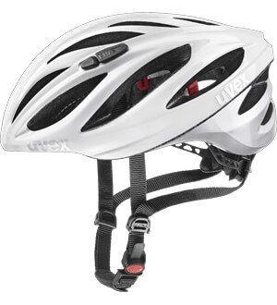
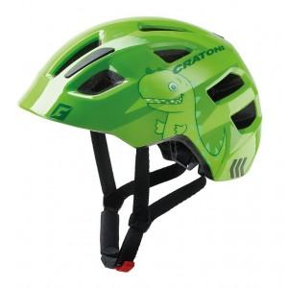
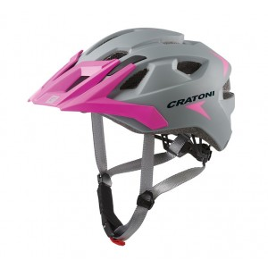
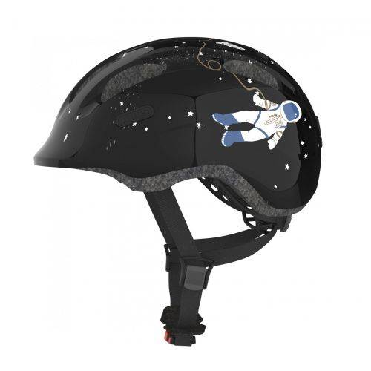
Ne zaboravite!!!
glavu čuva….
Zaštitnu kacigu za vrijeme vožnje na cesti, na glavi moraju nositi vozači bicikla mlađi od 16 godina.

Slide 14
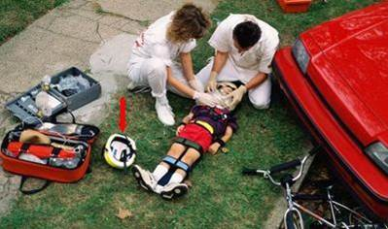
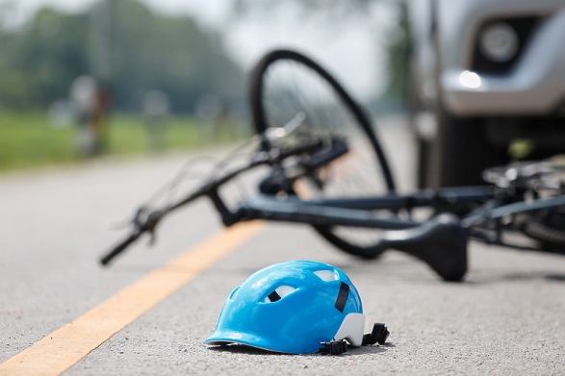
Imali su kacigu na glavi
Spasila im je živote

Slide 15
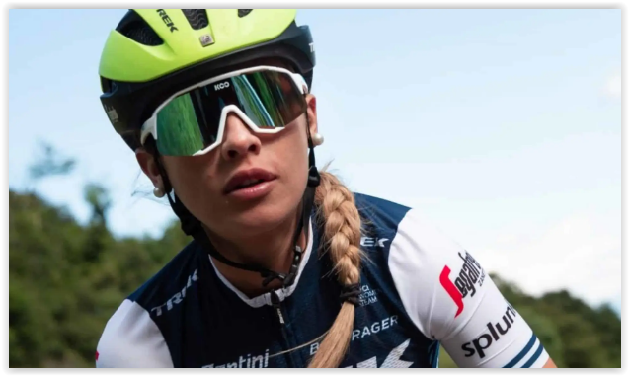
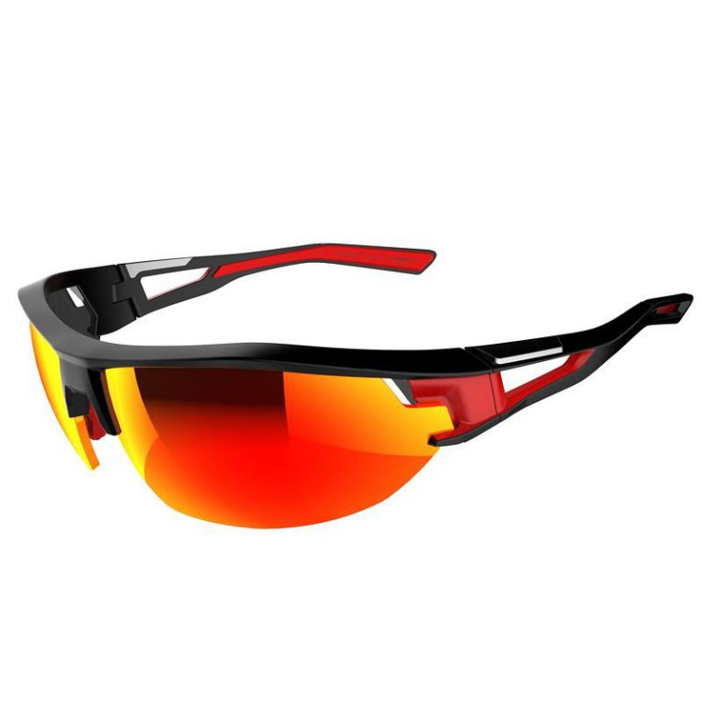
Naočale za bicikliste
Ne smiju padati s glave i ne smiju biti premale iliti pritiskati nos što otežava disanje.

Slide 16
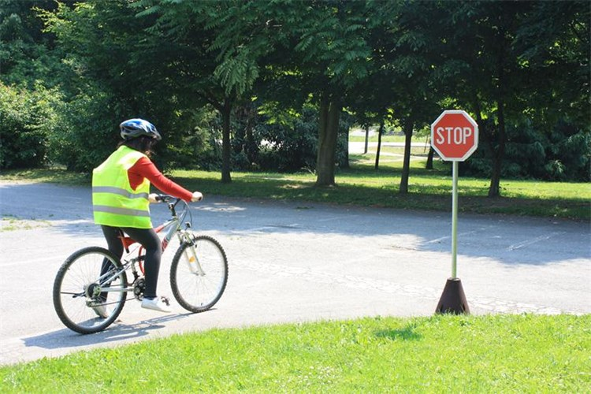
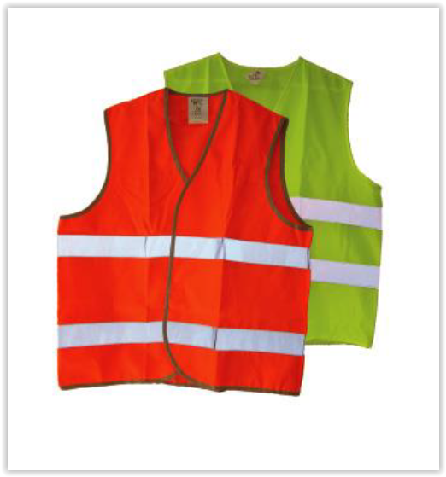
Reflektirajući prsluk

Slide 17
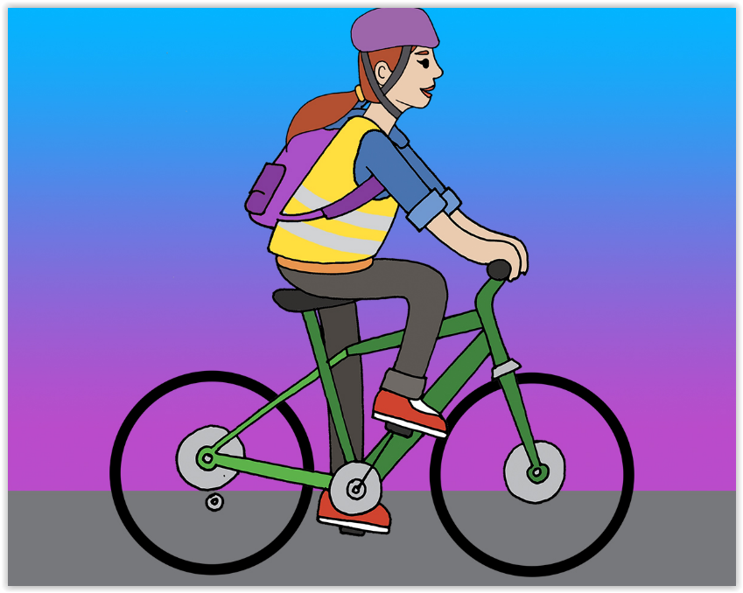
Kad je vidljivost smanjena (zbog mraka ili magle), obavezno upali prednje i stražnje svijetlo, kako bi te drugi sudionici u prometu lakše uočili

Slide 18
Gdje voziti bicikl?
Biciklističkom stazom
Biciklističkom trakom
Uz desni rub kolnika ukoliko nema biciklističke trake ili staze

Slide 19
Vožnja bicikla
Osnovna pravila
Voziti po biciklističkoj stazi, a ako je nema, što bliže desnom rubu kolnika
Voziti ispravan bicikl (kočnice, svijetla)
Uvijek na glavi nositi zaštitnu kacigu
Ako je više biciklista kretati se jedan iza drugoga
Zabranjeno je voziti: bez ruku, držati se za drugo vozilo

Slide 20
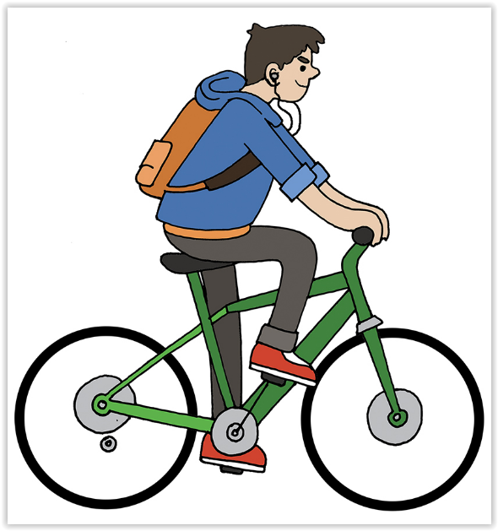
Pri vožnji biciklom, ne zaboravi zaštititi glavu. Ne stavljaj slušalice za vrijeme vožnje – trebaš čuti što se događa oko tebe.

Slide 21
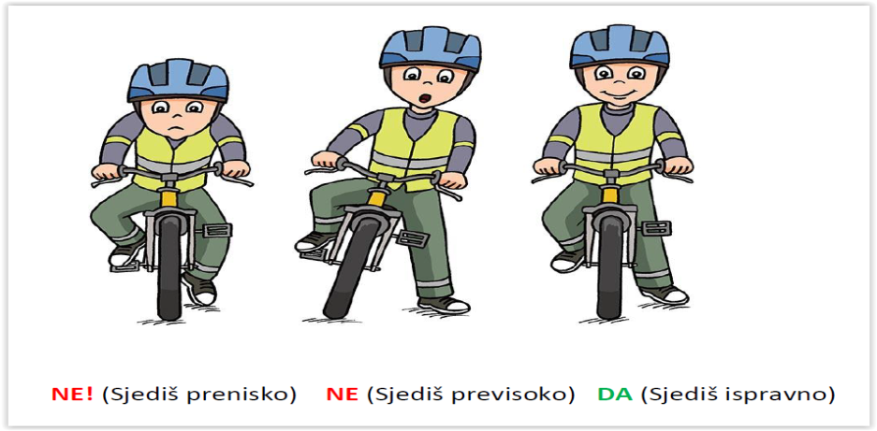
Održavanje Ravnoteže na biciklu
U vožnji biciklom uvijek nastoj:
    Tijelo na biciklu držati uspravno, lagano nagnuto prema naprijed,
    Pogled usmjeriti ispred bicikla,
    Ruke držati polusavijene radi lakšeg upravljanja i ublažavanja vibracija,
    Držati upravljač bicikla lagano,
    Prste ruke držati što bliže komandama kočnice, radi brze reakcije i potrebe za kočenjem,
    Stopala dobro smjestiti na pedale,

Slide 22
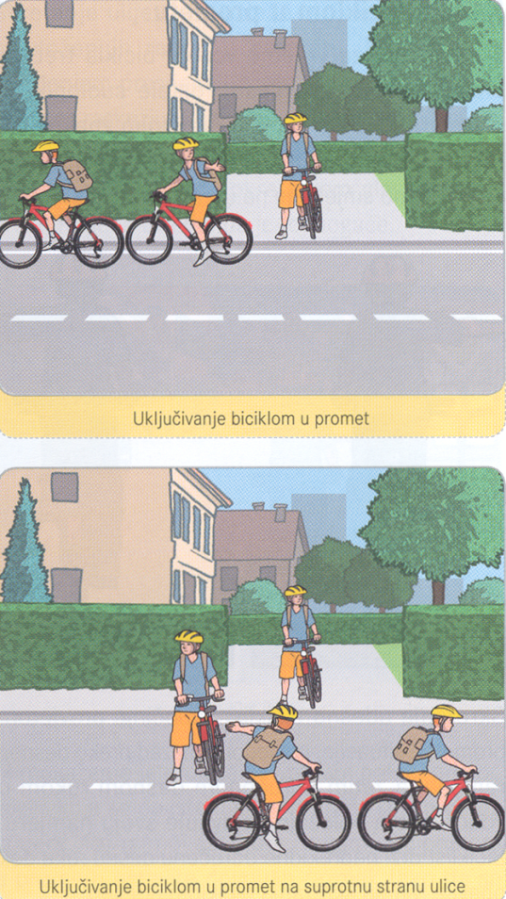
Uključivanje u promet
  Uvjeriti se da ne nailaze druga vozila
  Dati znak rukom
Uvjeriti se da ne nailaze druga vozila
Pregurati bicikl preko kolnika
Dati znak rukom

Slide 23
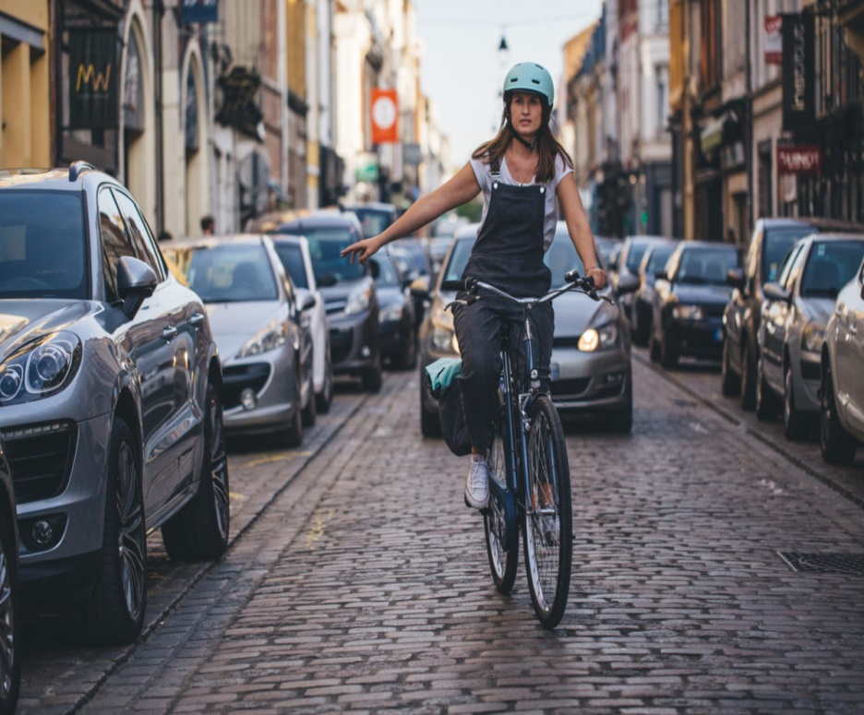
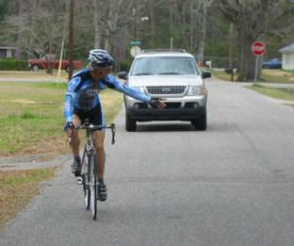
Promjena smjera i skretanje
ispruženom rukom obavijestiti druge sudionike
pogledati iza sebe
VIDJETI I BITI VIĐEN
Osnovno pravilo prometa

Slide 24
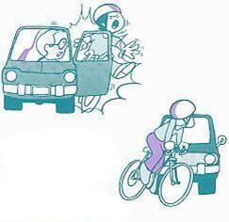
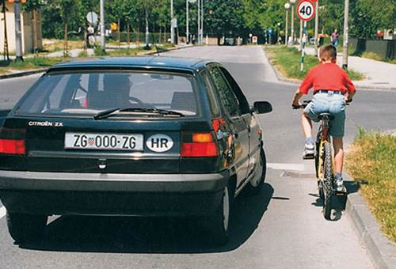
Ne gurati se pored automobila
  Automobil je čvršći i uvijek bolje prođe

Slide 25
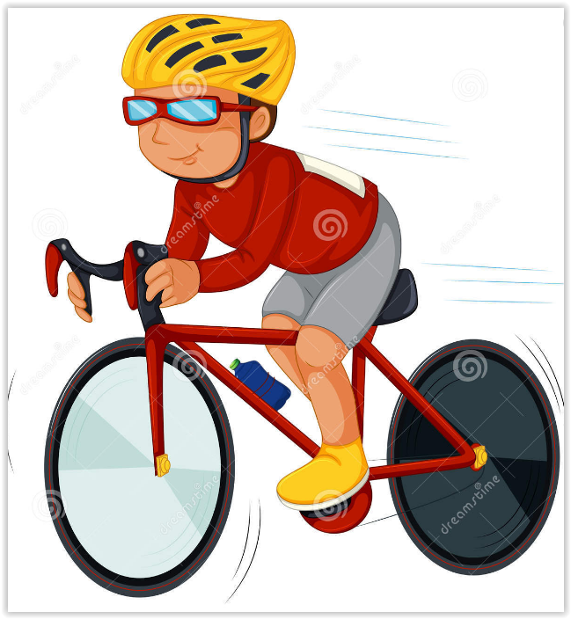
Hvala na pažnji
SRETNO U PROMETU!

